Slide 1
減肥啦！臭魯蛇
第二組：00657125林怡萱 00657129 傅育萱

Slide 2
網站主題：紀錄每日的飲食與運動
目前設計：至少有8頁Web Page
特色：
有外嵌youtube影片
人物體型會隨每日的飲食與運動而變化
設置貼心的小精靈，讓使用者能在網頁上有些小互動，多增加點趣味性
運用到的技術：
HTML、CSS、Javascript、Youtube

Slide 3
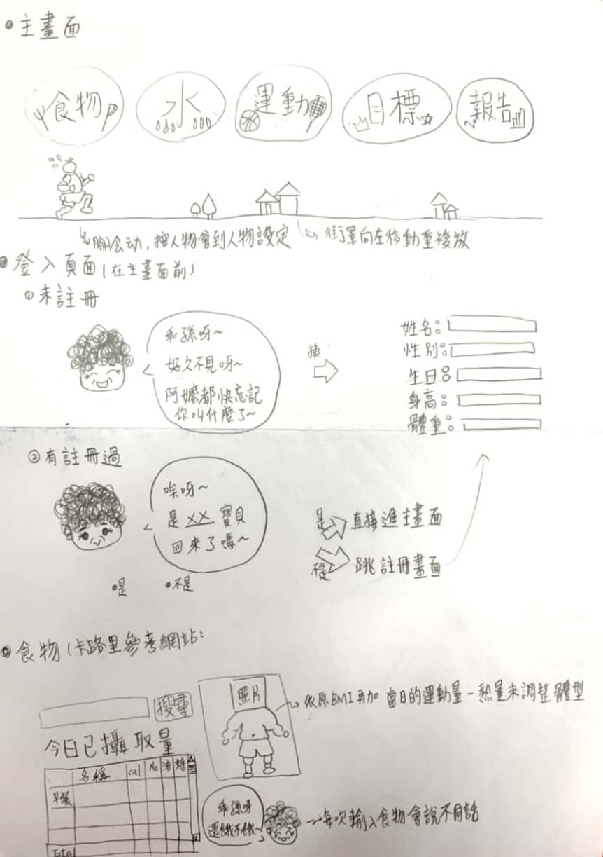
網站架構圖

Slide 4
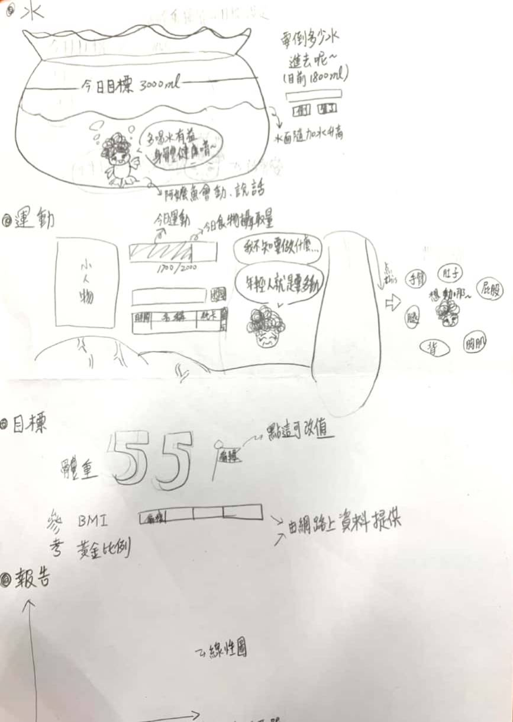
網站架構圖

Slide 5
有外嵌youtube影片
人物體型會隨每日的飲食與運動而變化
設置貼心的小精靈，讓使用者能在網頁上有些小互動，多增加點趣味性

